Slide 1
MathKGZ --
Кайталануучу ондуктар – Айландыруу– 1234
Проектордо чагылдырып койсо болот же принтерден чыгарып таркатып койсо болот
Анимацияларды текшерип, сабагыңызга КЕРЕГИ ЖОК слайддарды ӨЧҮРҮП САЛЫҢЫЗ.

Slide 2




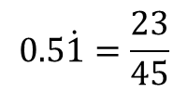


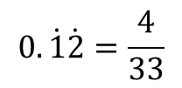





Ар бир бөлчөктү кайталануучу ондук менен
дал келтириңиз.
Берилген алгебралык ыкманы толукта
$$0.\dot{1}\dot{2}=\frac{4}{33}$$
$$\frac{1}{6}$$
$$\frac{13}{99}$$
$$\frac{2}{9}$$
$$\frac{2}{3}$$
$$x= 0.\dot{1}\dot{2}$$
$$100x=$$
$$0.\dot{2}$$
$$0.1\dot{6}$$
$$0.\dot{6}$$
$$0.\dot{1}\dot{3}$$
$$99x=$$
①
②
Далилде
$$0.5\dot{1}=\frac{23}{45}$$
$0.4\dot{1}\dot{8}$ ̇ди жөнөкөйлөтүлгөн бөлчөккө айландыр.
③
④

Slide 3


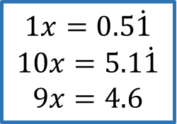

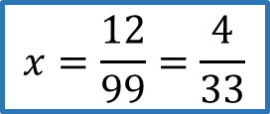



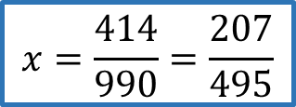

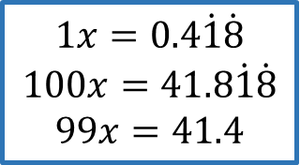



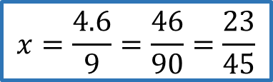
Ар бир бөлчөктү кайталануучу ондук менен
дал келтириңиз.
Берилген алгебралык ыкманы толукта
$$0.\dot{1}\dot{2}=\frac{4}{33}$$
$$\frac{1}{6}$$
$$\frac{13}{99}$$
$$\frac{2}{9}$$
$$\frac{2}{3}$$
$$x= 0.\dot{1}\dot{2}$$
$$100x=$$
$$12.\dot{1}\dot{2}$$
$$99x=$$
$$12$$
$$x=\frac{12}{99}=\frac{4}{33}$$
$$0.\dot{2}$$
$$0.1\dot{6}$$
$$0.\dot{6}$$
$$0.\dot{1}\dot{3}$$
①
②
Далилде
$$0.5\dot{1}=\frac{23}{45}$$
$0.4\dot{1}\dot{8}$ ̇ди жөнөкөйлөтүлгөн бөлчөккө айландыр.
$$1x=0.5\dot{1}$$
$$10x=5.1\dot{1}$$
$$9x=4.6$$
$$1x=0.4\dot{1}\dot{8}$$
$$100x=41.8\dot{1}\dot{8}$$
$$99x=41.4$$
$$x=\frac{4.6}{9}=\frac{46}{90}=\frac{23}{45}$$
$$x=\frac{414}{990}=\frac{207}{495}$$
③
④

Slide 4
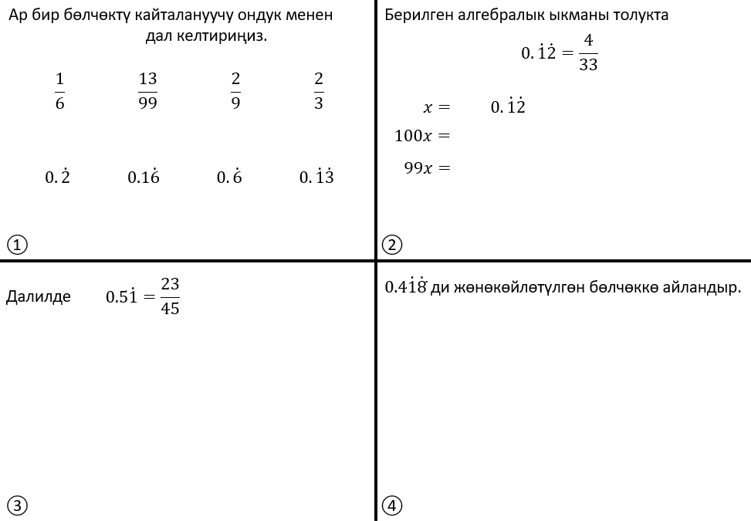

Slide 5
Суроолор барбы?
Комментарийлер?
Сунуштар?
…же ката таптыңызбы!?
Турдуу пикирлер учун ыраазычылык билдиребиз.
Сураныч, электрондук кат жөнөтүңүз:
mathematicskgz@gmail.com

